Slide 1
Выпускная классификационная работа по курсу «Data Science» Тема: Прогнозирование конечных свойств новых материалов (композиционных материалов)
Слушатель: Борисов Игорь Валентинович

Slide 2
Разведочный анализ данных
Файл X_bp.csv
(составляющая из базальопластика) содержит:
– признаков: 10 и индекс;
– строк: 1023.
X_bp признаки
1 Соотношение матрица-наполнитель
2 Плотность, кг/м3
3 модуль упругости, ГПа
4 Количество отвердителя, м.%
5 Содержание эпоксидных групп,%_2
6 Температура вспышки, С_2
7 Поверхностная плотность, г/м2
8 Модуль упругости при растяжении, ГПа
9 Прочность при растяжении, МПа
10 Потребление смолы, г/м2
 | X_nup признаки
1 | Угол нашивки, град
2 | Шаг нашивки
3 | Плотность нашивки
Файл X_nup.csv (составляющая из углепластика) содержит:
– признаков: 3 и индекс;
– строк: 1040.
После объединения с типом INNER часть строк из файла X_nup была отброшена. Объединенный датасет содержит 13 признаков и 1023 строк.

Slide 3
Разведочный анализ данных
Пропусков в исследуемых данных не обнаружено

Slide 4
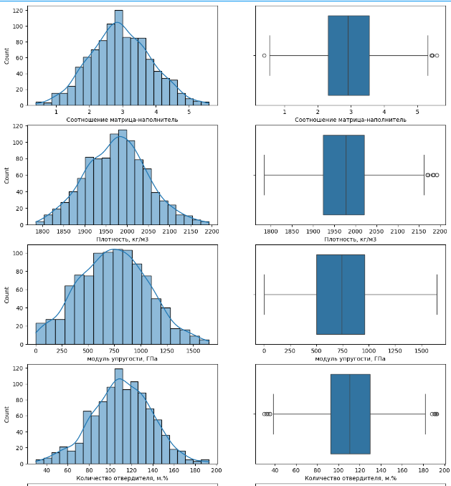
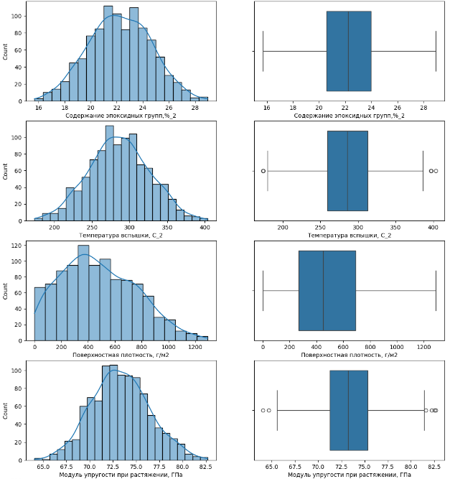
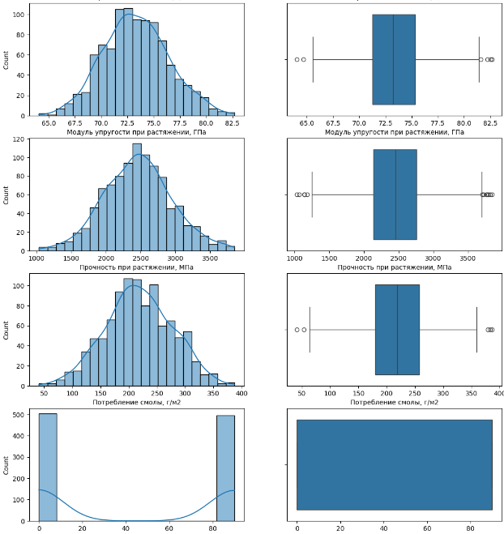
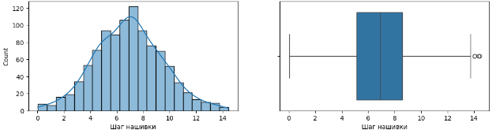
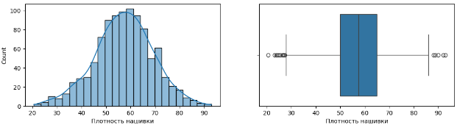
Гистограммы распределения и ящик с усами
Все признаки, кроме "Угол нашивки, град" имеют нормальное распределение.
Принимают неотрицательные значения.

Slide 5
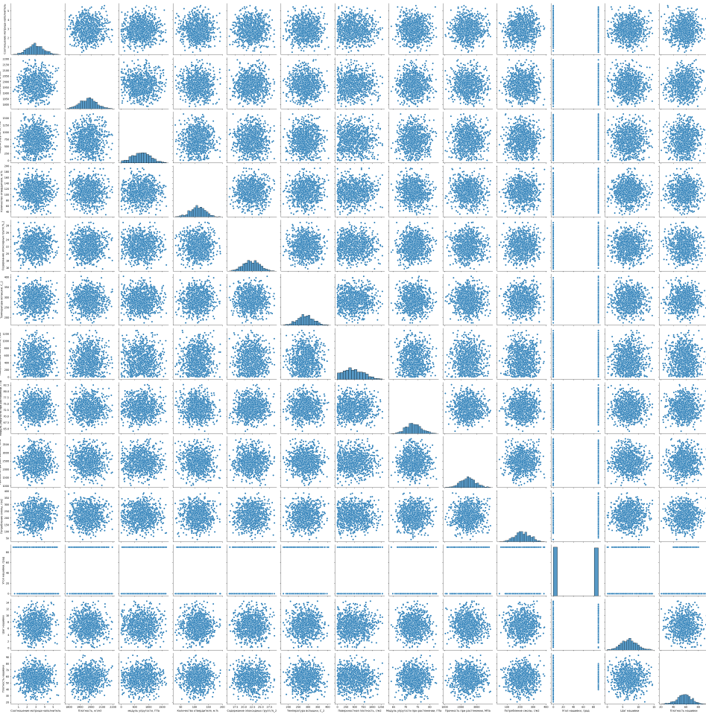
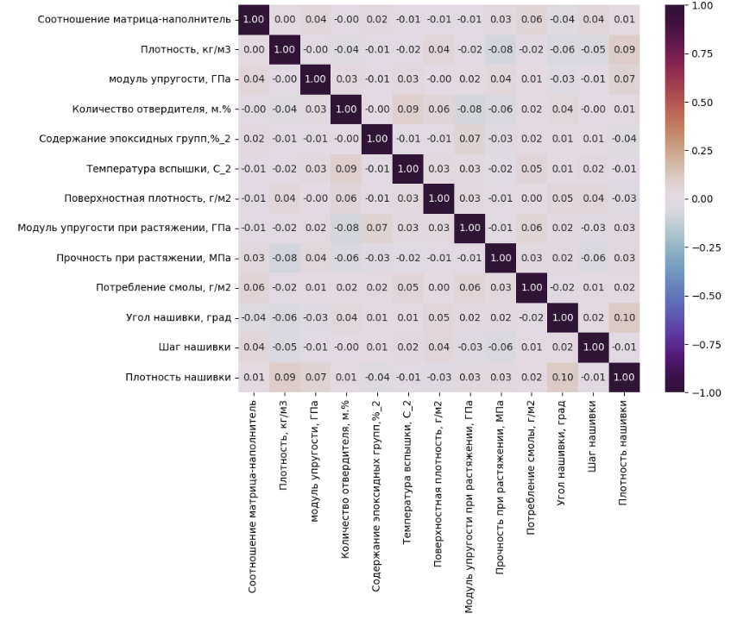
Попарные графики рассеяния точек и
матрица корреляция

Slide 6
Входные переменные
№ | Датасет | Кол-во признаков, строк | Предобработка | Признаки
1 | X1 | 13, 1023 | нет | все
2 | X2 | 13, 936 | Метод межквартильных расстояний | все
3 | X3 | 7, 978 | Метод межквартильных расстояний | Признаки, корреляция которых с целевыми не ниже 0.03.
Предполагается построение моделей регрессии для каждого датасета

Slide 7
Применяемые модели регрессии
- Линейная регрессия
- Лассо (LASSO) регрессия
- Метод опорных векторов (SVR) для регрессии
- Случайный лес
- Нейронная сеть

Slide 8
Метрики качества
- R2 или коэффициент детерминации
- MSE (Mean Absolute Percentage Error) или средняя
квадратичная ошибка
- RMSE (Root Mean Squared Error) или корень из средней
квадратичной ошибки
- MАE (Mean Absolute Error) или средняя абсолютная
ошибка
- max error или максимальная ошибка данной модели

Slide 9
Модель для модуля упругости при растяжении
Вид модели | R2 | MSE | RMSE | MAE | max_ error
Lasso(alpha=0.1) | -0.016 | 9.177 | 3.026 | 2.420 | 7.260
SVR(C=5, kernel='sigmoid') | -0.015 | 9.152 | 3.022 | 2.413 | 7.474
RandomForestRegressor(criterion='absolute_error', max_depth=4, max_features=1, random_state=42) | -0.013 | 9.145 | 3.021 | 2.416 | 7.362

Slide 10
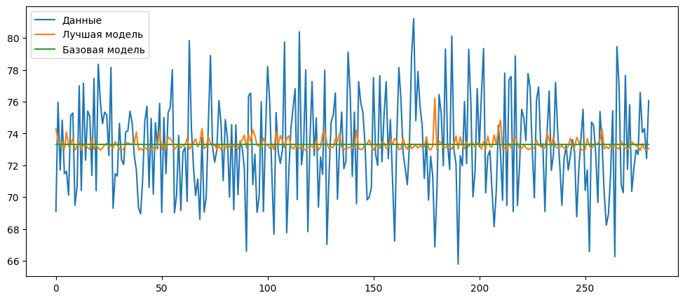
Модель для модуля упругости при растяжении
Метрики качества модели SVR (C=5, kernel='sigmoid') на датасете X2
Набор данных | R2 | MSE | RMSE | MAE | max_error
обучающий | -0.015 | 9.152 | 3.022 | 2.413 | 7.474
тестовый | -0.042 | 9.746 | 3.122 | 2.558 | 9.327

Slide 11
Модель для прочности при растяжении
Вид модели | R2 | MSE | RMSE | MAE | max_ error
Lasso(alpha=1) | -0.020 | 203966.347 | 450.816 | 359.889 | 1155.016
SVR(C=5) | -0.020 | 203981.527 | 450.842 | 360.401 | 1143.315
SVR(C=0.01, kernel='poly') | -0.018 | 203692.791 | 450.509 | 359.800 | 1143.599
RandomForestRegressor(bootstrap=False, criterion='absolute_error',max_depth=3, max_features=1, n_estimators=50, random_state=42) | 0.000 | 200148.870 | 446.463 | 356.324 | 1142.809

Slide 12
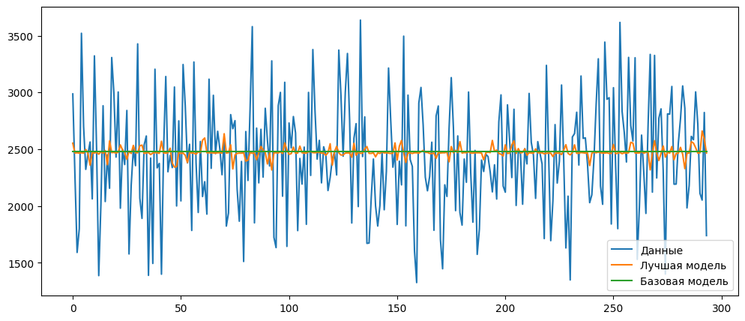
Модель для прочности при растяжении
Метрики качества модели RandomForestRegressor на датасете X3
Набор данных | R2 | MSE | RMSE | MAE | max_error
обучающий | 0.000 | 200148.870 | 446.463 | 356.324 | 1142.809
тестовый | -0.022 | 241364.991 | 491.289 | 391.276 | 1173.770

Slide 13
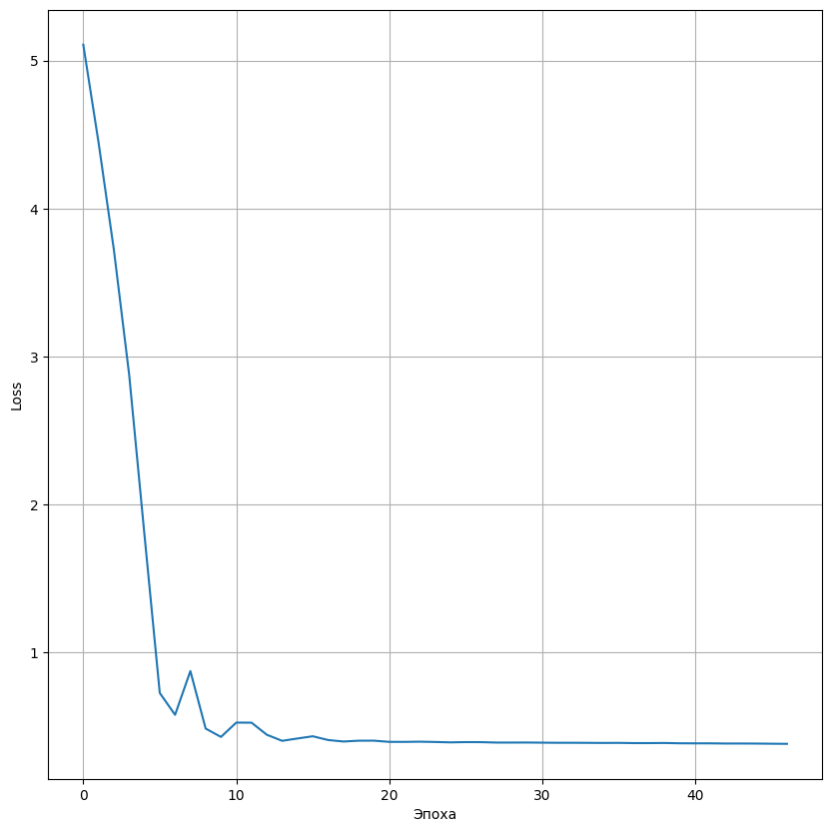
Модель для соотношения матрица-наполнитель
Нейронная сеть со следующей архитектурой:
- количество скрытых слоев: 8;
- нейронов на каждом слое: 72;
- активационная функция: relu;
- оптимизатор: adam;
Mодель MLPRegressor(early_stopping=True, hidden_layer_sizes=(72, 72, 72, 72, 72, 72, 72, 72), max_iter=5000, random_state=42, validation_fraction=0.3, verbose=True)
Метрики качества моделей DummyRegressor и MLPRegressor
Набор данных | R2 | MSE | RMSE | MAE | max_error
DummyRegressor | -0.013 | 0.831 | 0.911 | 0.743 | 2.419
MLPRegressor | -0.034 | 0.849 | 0.921 | 0.751 | 2.468

Slide 14
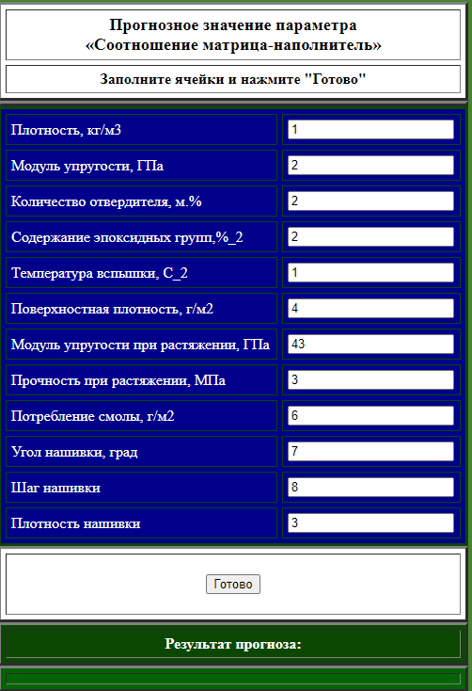
Разработка web-приложения

Slide 15
Спасибо за внимание

